Slide 1

COMISSÃO ESPECIAL DA MEDIDA PROVISÓRIA Nº 663/2014
AUDIÊNCIA PÚBLICA
LUCIENI PEREIRA
Auditora Federal de Controle Externo do TCU
Professora de Gestão Fiscal
Diretora da CNSP
Presidente da ANTC
Brasília, 15 de abril de 2015

Slide 2
INDICADORES FISCAIS
RELATÓRIO DE GESTÃO FISCAL DA UNIÃO | % 2008 / 2014
1. Dívida Consolidada Bruta | 101%
2. Dívida Mobiliária (Títulos) | 86%
3. Créditos Bancários (BNDES e outros Bancos) | 4699%
4. Dívida Consolidada Líquida | 78%
5. Receita Corrente Líquida | 50%
Fonte: RGF
RELATÓRIO DE GESTÃO FISCAL DA UNIÃO | 2008 | 2009 | 2010 | 2011 | 2012 | 2013 | 2014
1. Dívida Consolidada Bruta | 1.714.930.326 | 2.179.091.992 | 2.475.696.960 | 2.735.390.104 | 2.948.430.464 | 3.130.872.778 | 3.452.539.210
2. Dívida Mobiliária (Títulos) | 1.828.615.101 | 2.087.639.820 | 2.368.029.688 | 2.594.070.699 | 2.891.113.532 | 3.067.041.594 | 3.395.698.428
3. Créditos Bancários (BNDES e outros Bancos) | 10.723.553 | 8.995.874 | 265.885.255 | 353.339.489 | 384.539.958 | 436.504.275 | 514.598.698
Variação Créditos / Títulos | 0,59% | 0,43% | 11,23% | 13,62% | 13,30% | 14,23% | 15,15%
4. Dívida Consolidada Líquida | 760.312.587 | 971.868.925 | 1.015.544.388 | 1.072.128.007 | 1.082.714.146 | 1.120.086.710 | 1.352.476.442
5. Receita Corrente Líquida | 428.563.288 | 437.199.421 | 499.866.613 | 558.706.387 | 616.933.349 | 656.094.218 | 641.578.197
Fonte: RGF
“O Pensador”, do Escultor Francês Auguste Rodin (1840 – 1917)

Slide 3
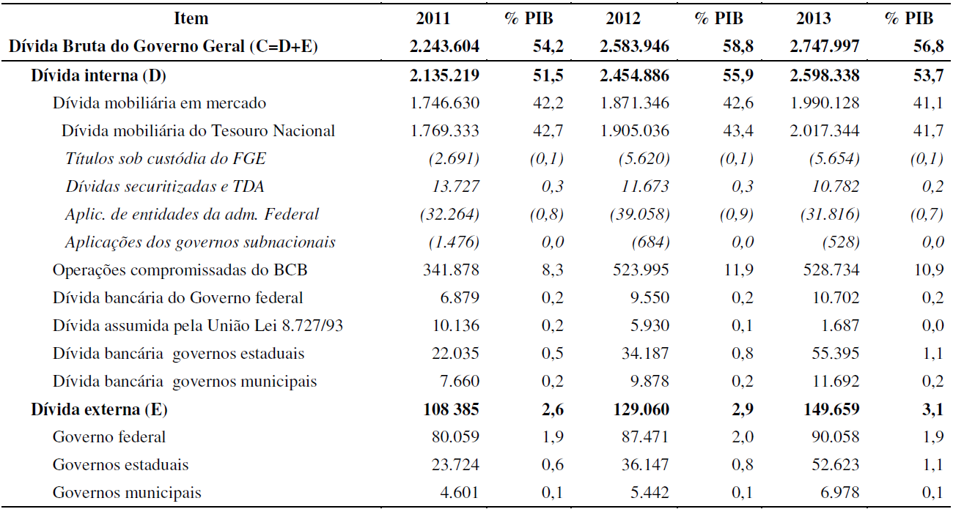
PARECER PRÉVIO – TCU - 2013
“O Pensador”, do Escultor Francês Auguste Rodin (1840 – 1917)

Slide 4
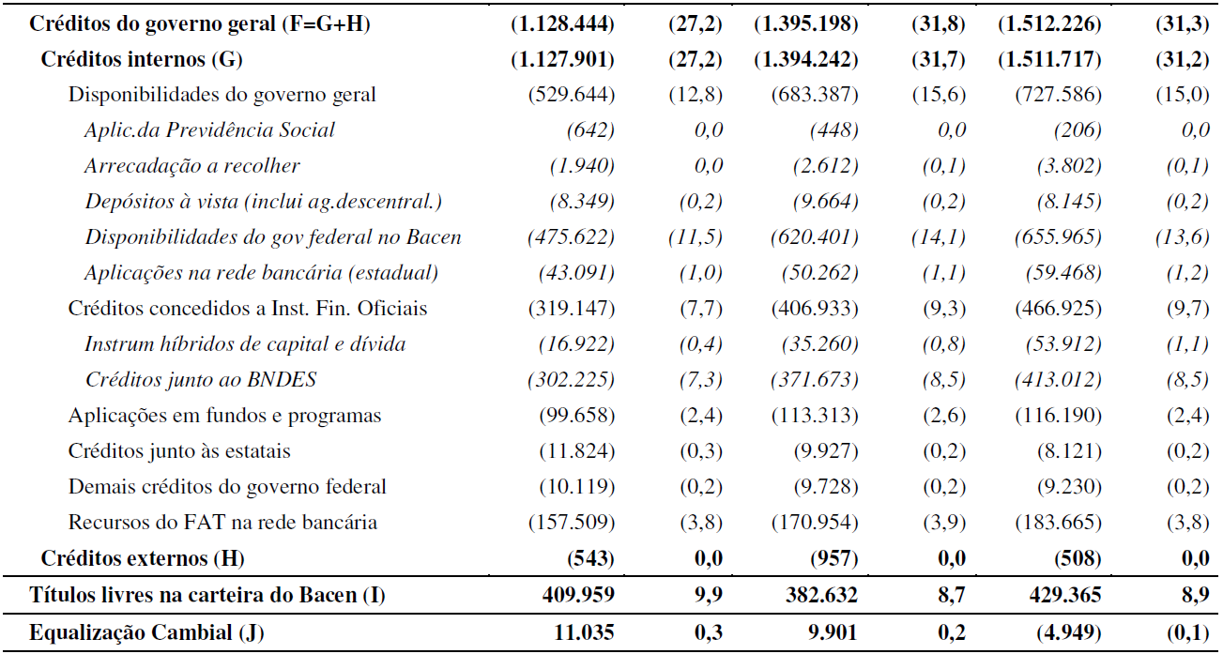
PARECER PRÉVIO – TCU - 2013
“O Pensador”, do Escultor Francês Auguste Rodin (1840 – 1917)

Slide 5
INDICADORES FISCAIS
Discriminação | 2008 | 2009 | 2010 | 2011 | 2012 | 2013 | 2014
Taxa de Juros Implícita da Dívida Líquida da União (Governo Federal e Bacen) | 12,90% | 19,70% | 13,90% | 19,10% | 15,60% | 19,80% | 24,60%
Taxa Selic | 13,67% | 8,65% | 10,67% | 10,90% | 7,29% | 9,90% | 11,65%
“O Pensador”, do Escultor Francês Auguste Rodin (1840 – 1917)

Slide 6
ALGUNS DESAFIOS
falta de transparência sobre os subsídios concedidos e tentativas de bloqueio ao controle pelos órgãos de controle (MS 33.340);
2. A sociedade não conhece os critérios para a concessão dos subsídios (por que beneficiar uma empresa em detrimento de outras?);
3. ausência de diagnóstico das necessidades dos subsídios propostos, com identificação da população destinatária a política, do problema que se pretende resolver e de sua quantificação (qual o tamanho do problema?);
4. ausência de análise custo benefício dos subsídios concedidos;
5. ausência de análise dos riscos da política
6. não definição dos objetivos do programa de subsídios, bem como ausência de metas e indicadores de desempenho (inclusive dos resultados/impactos pretendidos).
“O Pensador”, do Escultor Francês Auguste Rodin (1840 – 1917)

Slide 7
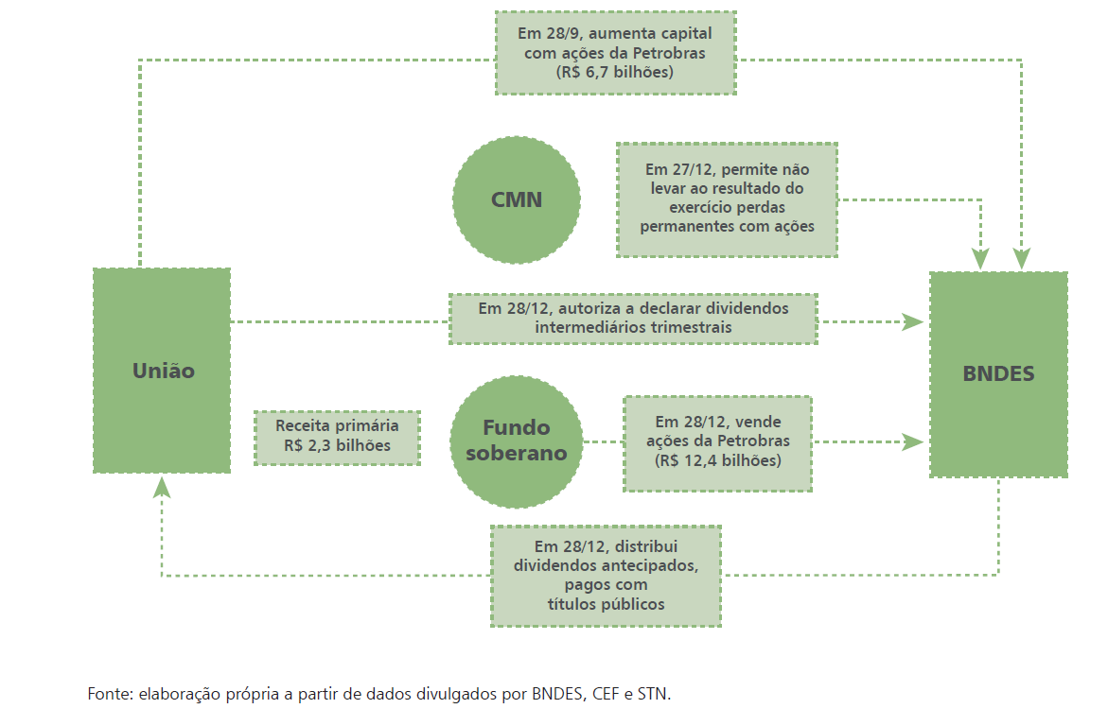
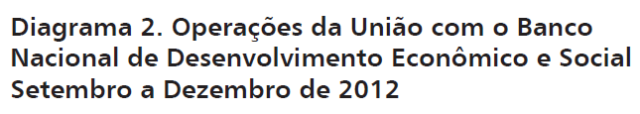
OPERAÇÕES DA UNIÃO COM BNDES
“O Pensador”, do Escultor Francês Auguste Rodin (1840 – 1917)

Slide 8
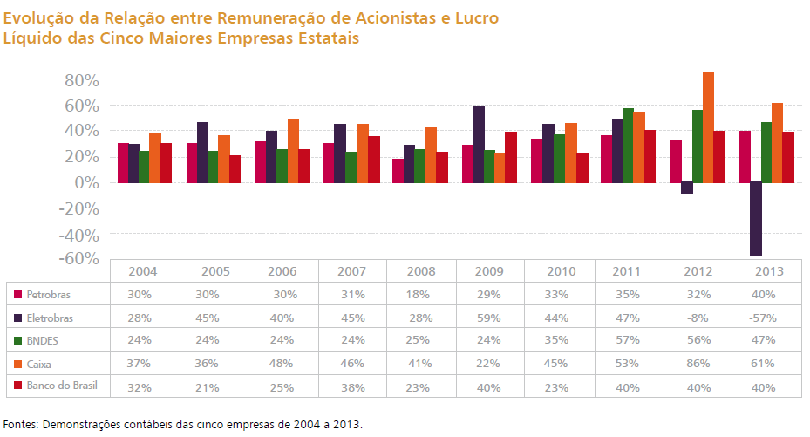
PARECER PRÉVIO CONTAS DE GOVERNO (2013)
“O Pensador”, do Escultor Francês Auguste Rodin (1840 – 1917)

Slide 9
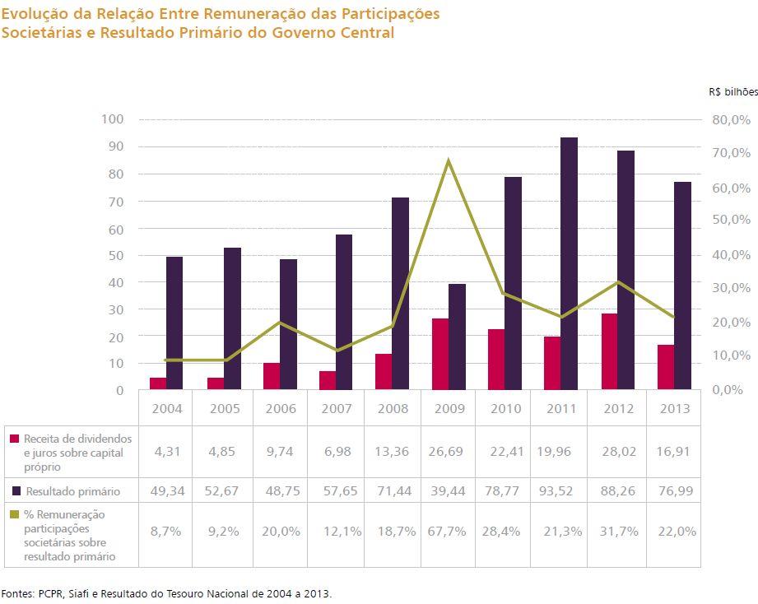
PARECER PRÉVIO CONTAS DE GOVERNO (2013)
“O Pensador”, do Escultor Francês Auguste Rodin (1840 – 1917)

Slide 10
Agradecimento
OBRIGADA PELA ATENÇÃO!
LUCIENI PEREIRA
lucienips@tcu.gov.br
(61) 9619 06 29

